Slide 1
Польсько-литовська доба.
Архiтектура

Slide 2

Хотинська фортеця
Покровська церква -замок
Луцький замок

Slide 3
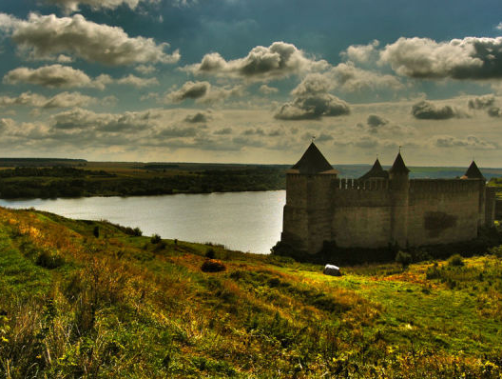
Хотинська фортеця
Хотинська фортеця – свідок численних війн та баталій. Протягом століть вона була центром розвитку ремесел і торгівлі, культури та економіки.
Ця середньовічна красуня може багато розповісти тому, хто побажає вислухати її... Сьогодні на території фортеці розташований Державний історико-архітектурний заповідник «Хотинська фортеця». Одне з семи чудес України.

Slide 4

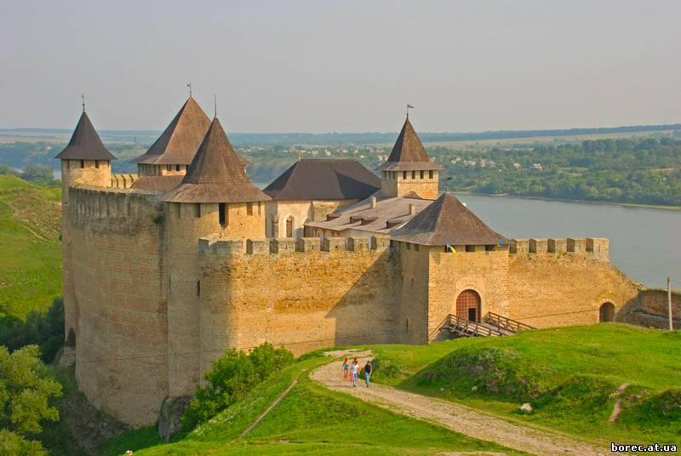
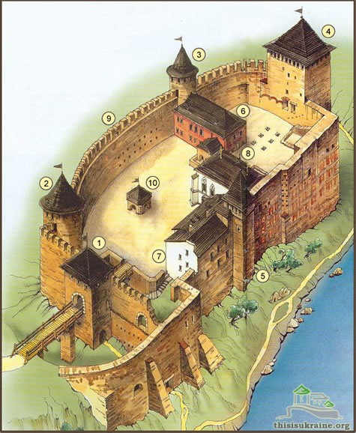
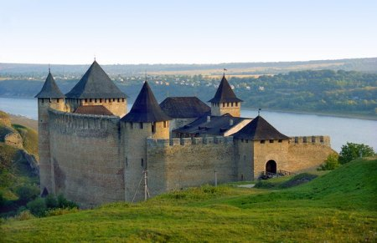
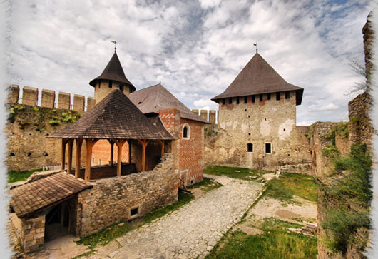
Завдяки міцній твердині та вигідному розташуванню Хотин став центром розвитку ремесел і торгівлі, які, своєю чергою, сприяли розквіту його культури та економіки. Розташований на основних транспортних магістралях, Хотин завжди привертав увагу завойовників.

Slide 5
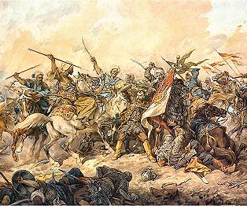

Відома Хотинська фортеця і подіями Хотинської війни, яка проходила під стінами фортеці. Перемога під Хотином врятувала Західну Європу від вторгнення яничар, справила сильне враження на всі народи і набула відголосу у світовій літературі.

Slide 6
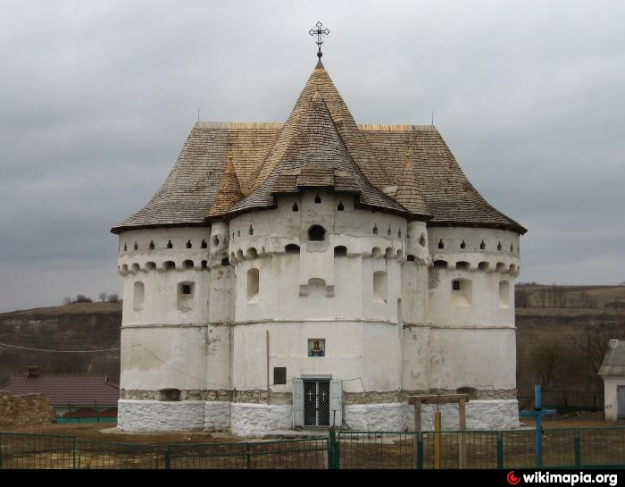
Покровська церква -замок
- зразок будівництва 14-15 ст., який не має аналогів за своїм архітектурно-планувальним рішенням.
Унікальний взірець оборонного зодчества Поділля, нині є діючим храмом і музеєм, який відвідують численні українські й зарубіжні туристи. Вона є одним з найдавніших в Україні оборонних храмів і єдиним середньовічним оборонним храмом тетраконхового типу.

Slide 7
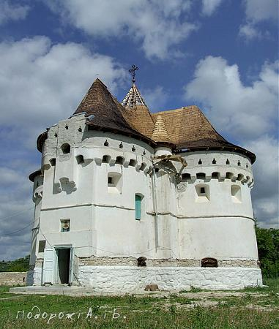
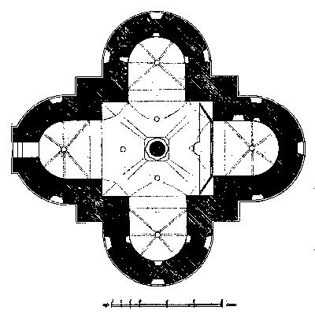
Церква чотириконхова, складається з центрального об'єму і чотирьох бічних, що примикають до нього. Стіни муровані, товщиною 1,5-1,6 м. Сходи на другий поверх кам'яні, розташовані всередині стіни. У стінах усіх трьох япусів - бійниці.
В інтер'єрі на стінах і склепіннях зберігся фресковий живопис XVI ст. і масляний 1909.

Slide 8
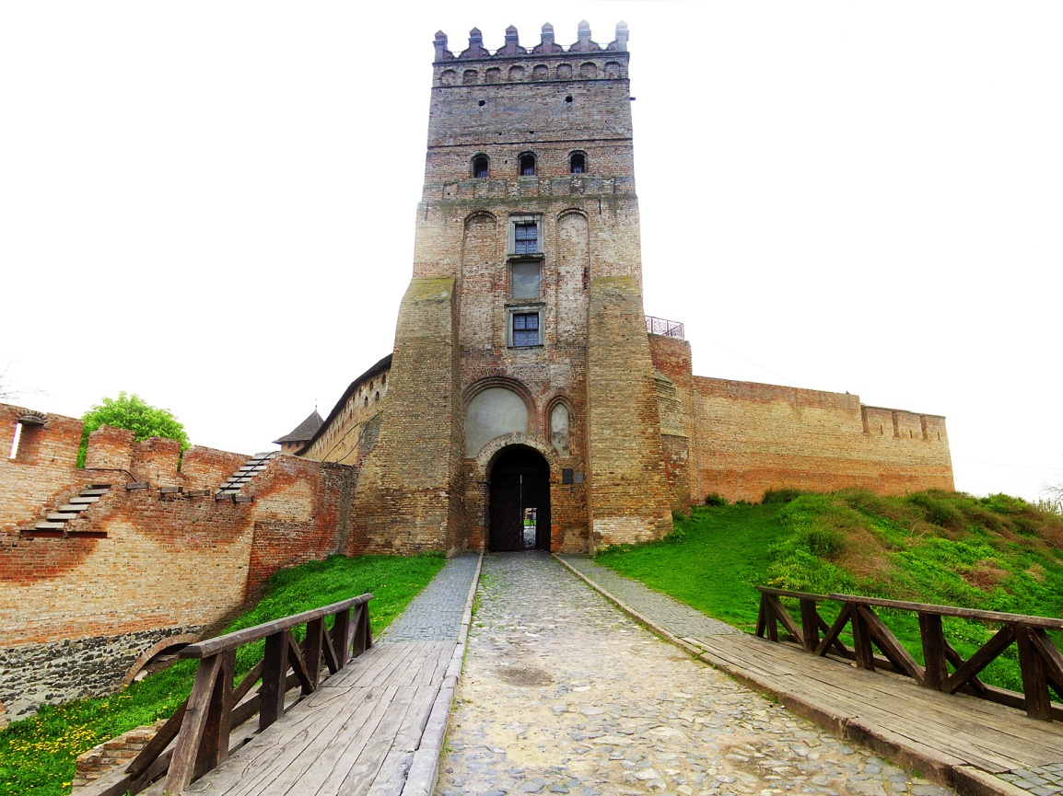
Головна визначна пам'ятка і символ міста Луцька — Луцький замок
Цей замок одним з небагатьох, який зберігся ще з епохи Великого князівства Литовського. Перша згадка про фортецю тут була ще в 1085 році в літописі.

Slide 9
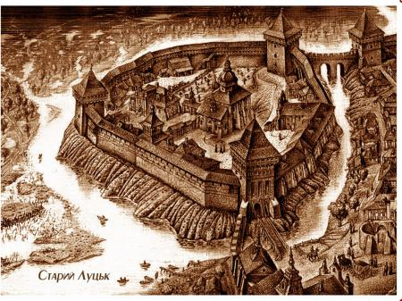
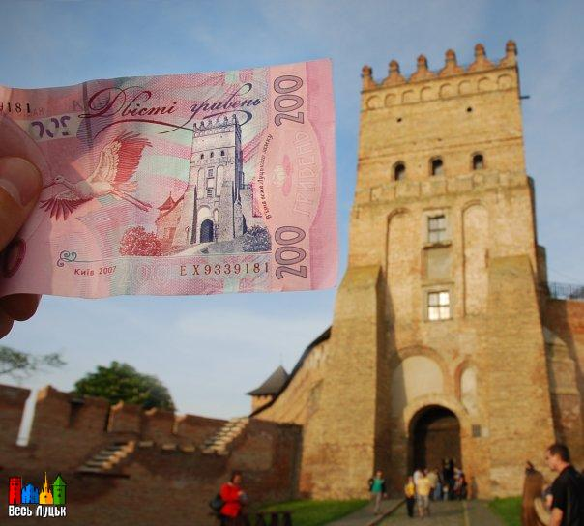
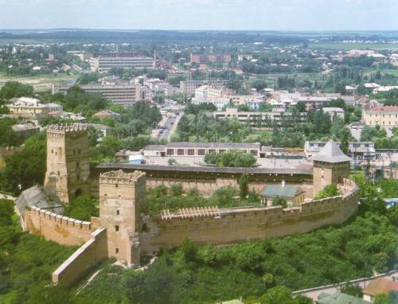
Замок має не зовсім правильну форму, більш трикутну, це викликано особливим рельєфом цієї місцевості. Саме в баштах Луцького замку ви зможете відвідати не тільки експозиції арсеналу замку, але і музей дзвонів, до речі, єдиний в Україні.

Slide 10
Над презентацією працювали
Романів Ірена та Яців Вікторія учениці 11-б класу
2013

